Slide 1
일본은 왜 독도를 일본영토라고 주장하는가-역사적 증거로서 날조된 논리
1. 독도를 일본의 영토로 주장한 역사들과 그에 대한 역사적 사실

Slide 2
목차
1. 독도편입의 역사
2. 독도를 쟁취하기 위한 조약들
3. 신 한일 어업협정(동영상)
4. 독도에 관한 일본의 문서

Slide 3
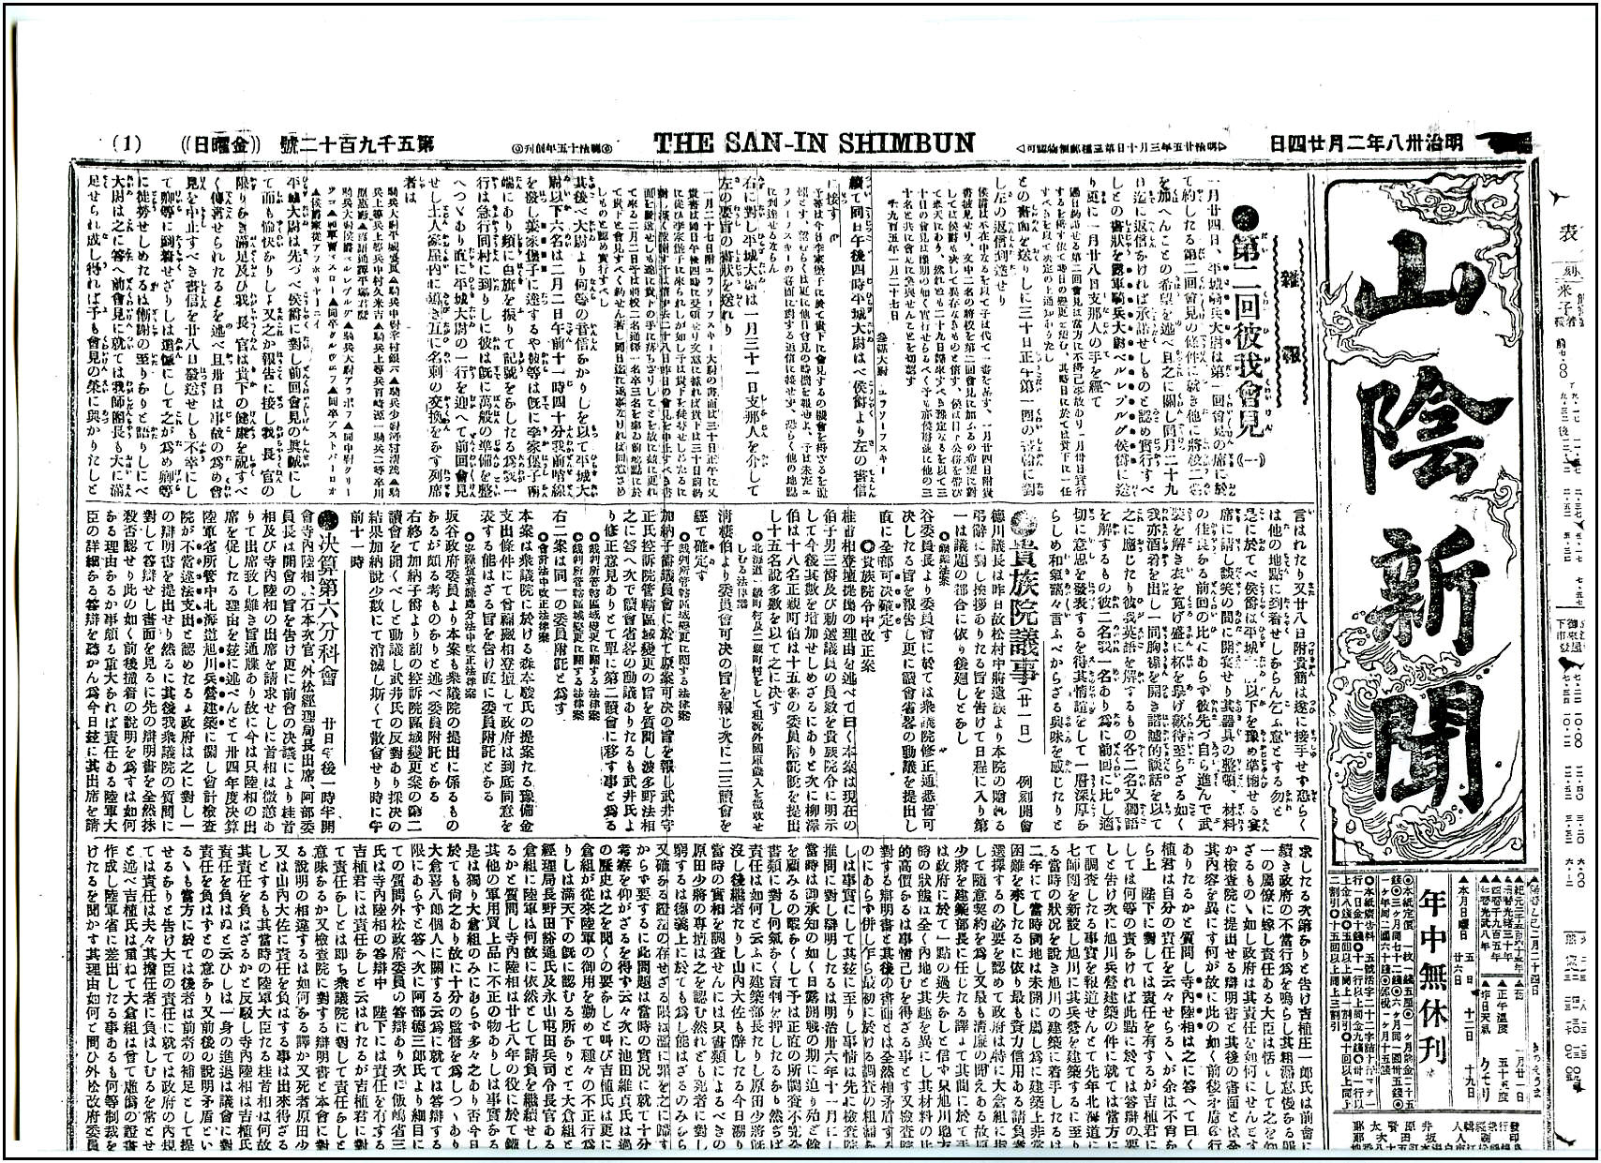
1. 독도 편입의 역사

Slide 4
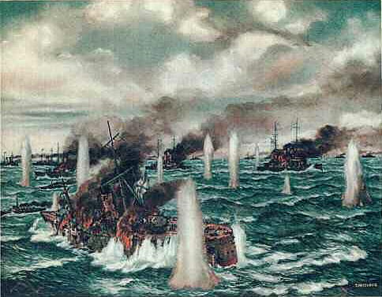
2. 독도를 향한 여러 조약들
포츠머스 조약

Slide 5
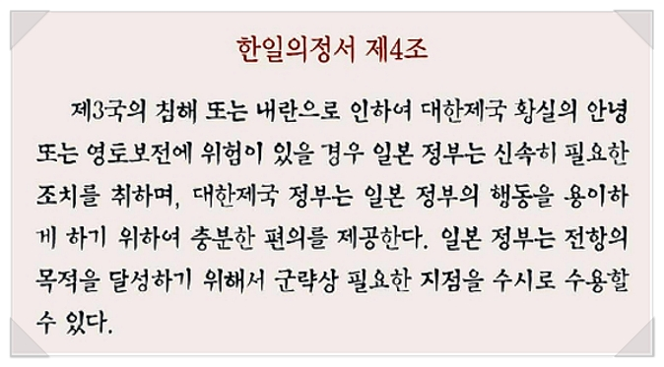
한일 의정서

Slide 6
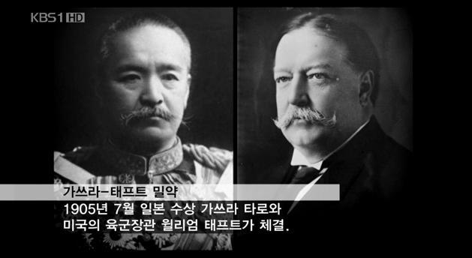
가쓰라태프트 밀약

Slide 7
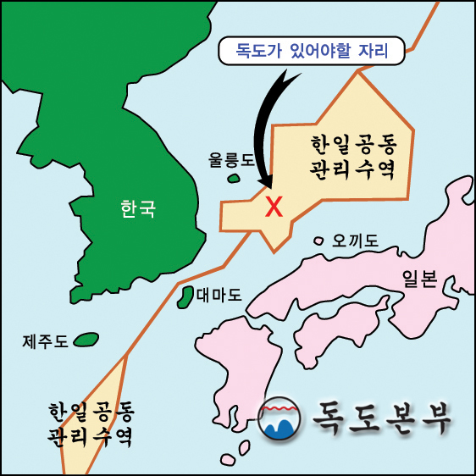
신 한일 어업협정
https://youtu.be/wcn57KJNKP8
9분04초~10분23초

Slide 8
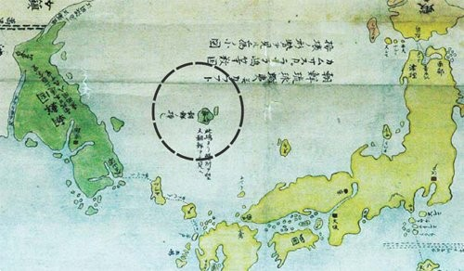
4. 독도에 관한 일본의 문서
삼국접양지도
한국영토와 일본영토의 채색을 달리함으로써 구분

Slide 9
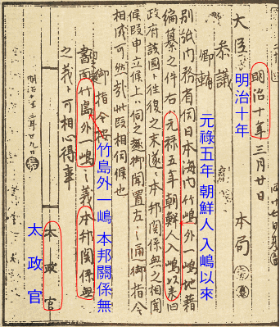
태정관 문서
일본 시마네 현에서 일본 내무성에 독도가 일본영토와의 관계를 질의
면밀한 검토 후 태정관 에서 ‘독도는 일본과 관계가 없다는 사실을 명심할 것’을 지시

